Slide 1
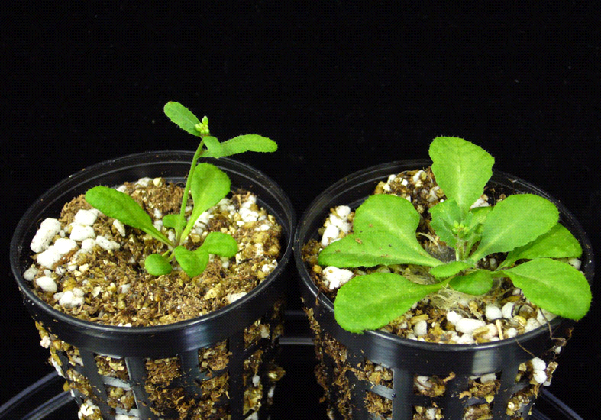
pGreen0179
TCU1_{pro}:TCU1

